Slide 1




Science de la vie et de la terre
Période 2
3
Niveau
Fiche
Facteurs affectant la croissance de l’individu et la taille d’une population dans un écosystème.
Chapitre 2
Identifier les facteurs biotique/abiotiques affectant la taille d’une population
Tâche 3

Slide 2









Banque des icones utilisées dans les slides
Slide réservé à l’enseignant
Consignes et explications données aux élèves (à dire à haute voix)
L’élève prête l’attention à l’enseignant
L’élève lève la main avant de répondre
L’élève utilise l’ardoise pour répondre
L’élève recopie la correction sur le livret
Pratique guidée en binôme
Pratique autonome

Slide 3


Structure de la séance
R
Moment de récupération
5 min
C
Consolidation
15 min
M
Métacognition
5 min

Slide 4









Matériel nécessaire
Supports de l’enseignant
Supports de l’élève

Slide 5

Au cours de cette séance, vous allez consolider vos apprentissages concernant la tâche ci-dessous:
O
Identifier les facteurs biotique/abiotiques affectant la taille d’une population

Slide 6

M
Moment de récupération
5 min

Slide 7

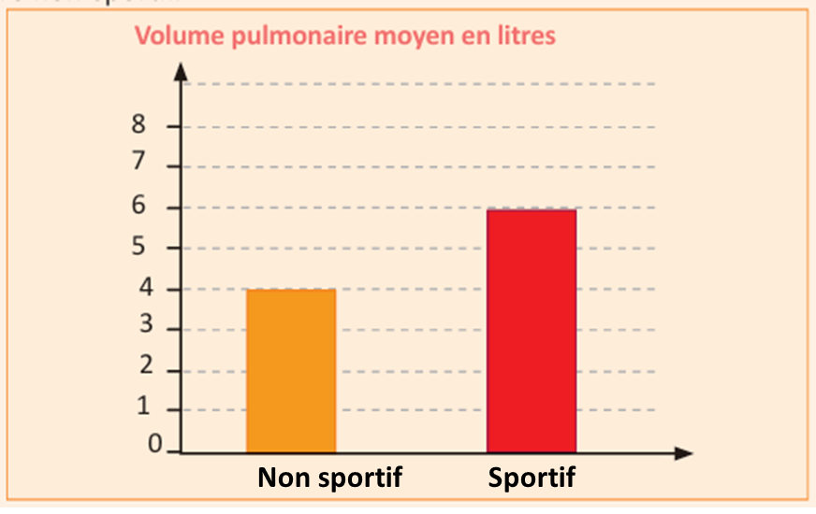
On va commencer par se rappeler comment extraire des données à partir d’un graphique (histogramme)
R
Cochez la bonne réponse
Le volume pulmonaire moyen chez un non-sportif est :
a. 7 litres
b. 4 litres
c. 6 litres

Slide 8

La variation de la longueur du rectangle est proportionnelle à la variation de la variable dépendante .
R
a. 7 litres
b. 4 litres
c. 6 litres

Slide 9
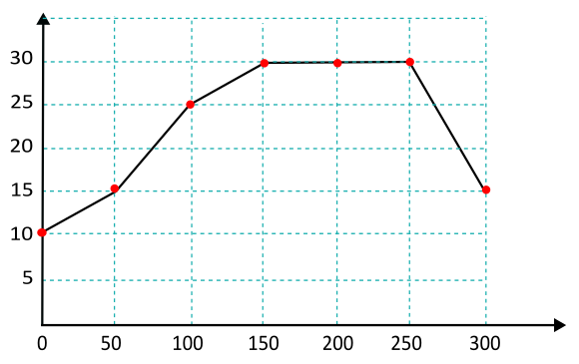
Maintenant on se rappel comment lire un graphique. Vous allez répondre oralement aux questions ci-dessous:
R
Quantité de Tournesol en (q/ha)
a
Identifiez les axes et les variables et leurs unités
b
Identifiez le titre
c
Identifiez le nombre de segments
d
Extrairez des valeurs de la courbe
e
Quantité d’engrais en (kg/ha)
Décrivez les variations observées
variation de la quantité de Tournesol en fonction de la quantité d’engrais

Slide 10

PGC
Moment de consolidation et différenciation
10 min

Slide 11
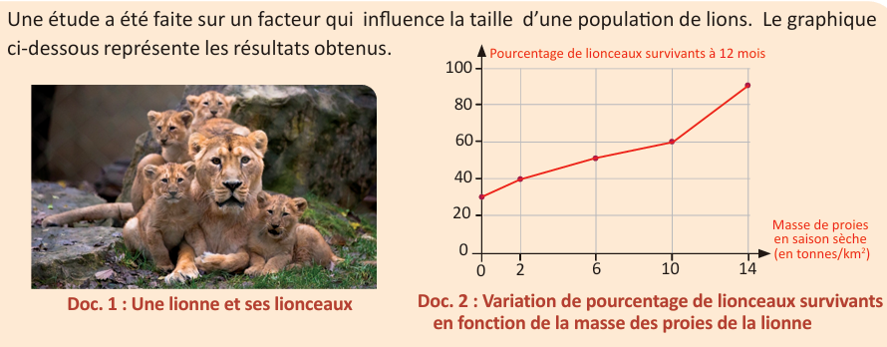
Maintenant, vous allez travailler chacun pour soi; prenez l’activité ci-dessous :
C

Slide 12
Correction.
Invitez les élèves à passer au tableau pour rédiger leurs réponses
C
il s’agit d’une population de lions;
Le facteur étudié est la masse des proies en saison sèche

Slide 13
Correction.
Invitez les élèves à passer au tableau pour rédiger leurs réponses
C
De 0 à 14 tonnes/ km2 : le pourcentage de lionceaux survivants à 12 mois augmente, il passe de de 35 % à 90 %.

Slide 14
Correction.
Invitez les élèves à passer au tableau pour rédiger leurs réponses
C
La disponibilité des proies de la lionne assure une bonne protection des lionceaux et par conséquent une augmentation de la population de lions

Slide 15

M
Métacognition
5 min

Slide 16
Maintenant, vous allez identifier quelles sont les opérations que vous avez réalisées lors de la tâche précédente.
M
Cochez les bonnes réponses
Lire un graphique.
Construire un graphique.
Lire un texte.
Extraire des informations à partir d’un texte.
Ecrire un texte.
Faire une expérience.

Slide 17

Parfait ! Voici les principales opérations effectuées afin d’identifier le facteur affectant la taille de la population des lions ainsi que son impact.
M
Cochez les bonnes réponses
Lire un graphique.
Construire un graphique.
Lire un texte.
Extraire des informations à partir d’un texte.
Ecrire un texte.
Faire une expérience.

Slide 18

C’est la fin de notre séance. N’oubliez pas de réviser votre leçon.

